Slide 1
Basic R Language
2021/08/17
方聖瑋Willy

Slide 2
Contents
基本統計概念
統計圖表呈現
假設與檢定概念
相關性及迴歸
分群
課後心得

Slide 3
基本統計概念

Slide 4
數據階段
數據獲取
數據儲存
數據 前處理
數據 視覺化/分析
最重要
一般都在教的

Slide 5
統計在數據中的角色
可運用過去流程的數據來推論未來趨勢
可依據分析的結果推論並證明原因
可建構以事實為依據的概念，而非直覺
市面上的機器學習，其實背後都是統計、數學
統計依討論內容可分為：
敘述統計：數據收集、數據處理、數據視覺化、數據解釋
推論統計：透過樣本分析來推估母體

Slide 6
一些統計名詞
2 3 3 3 3 4 4 6 6 7 8
| | | | |
N=11
平均數(Mean)
中位數(Median、Q2)
眾數(Mode)
四分位數(N*__%，__ = 25 or 75)
當N*__%為小數，位數則在 第”無條件進位N*__%”個
當N*__%為整數，位數則是 第”N*__%”個數+第”N*__%+1”個數 的平均
全距(Range)：Max-Min
四分位距(IQR)：Q3-Q1
Outliner：數值>Q3+1.5*IQR 及 數值<Q1-1.5*IQR
變異數(VAR)
標準差(SD)
Min
Q1
Median
Q3
Max
2 3 3 3 3 4 4 6 6 7 8 10
| | | | |
N=12
Min
Q1
Median
Q3
Max
Notes:
集中趨勢
離散趨勢

Slide 7
機器學習的區別：監督&非監督
前提：資料已經被完美前處理過
監督式學習：
有Label標籤資料欄位
預測結果/未來趨勢
企業廣泛常用，有Y，有答案去做
迴歸(數值型)、分類(類別型)
非監督式學習：
沒有Label標籤資料欄位
機器在資料中摸索並尋找潛在規則
沒有Y，需花時間摸索答案
分群(數值型)、關聯分析(類別型)

Slide 8

機器學習的演算法選擇

Slide 9
統計圖表呈現

Slide 10
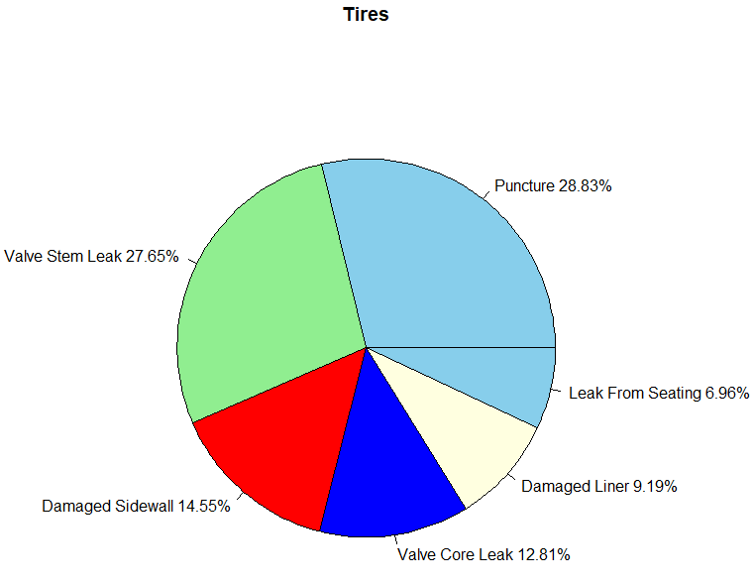
圓餅圖

Slide 11
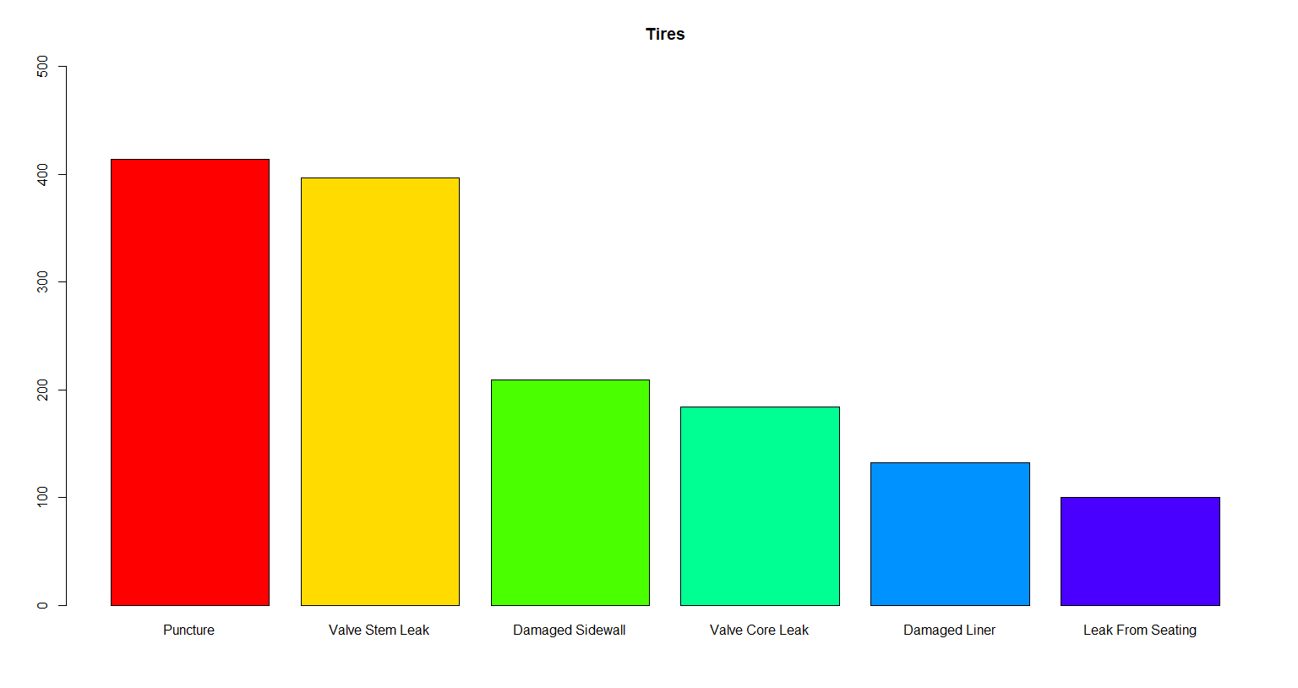
長條圖

Slide 12
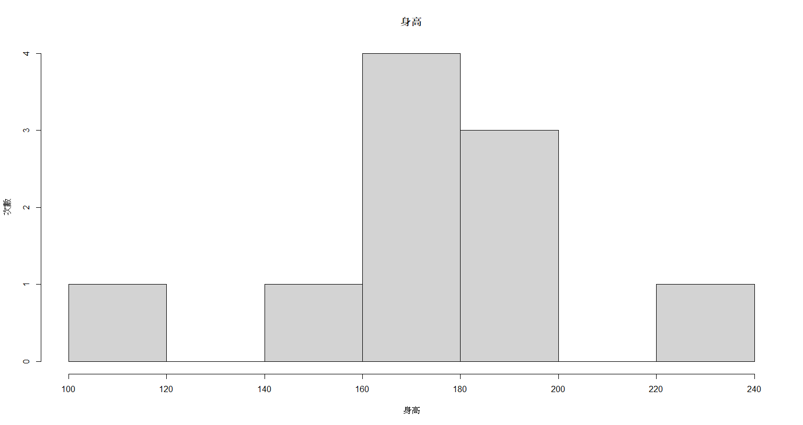
直方圖

Slide 13
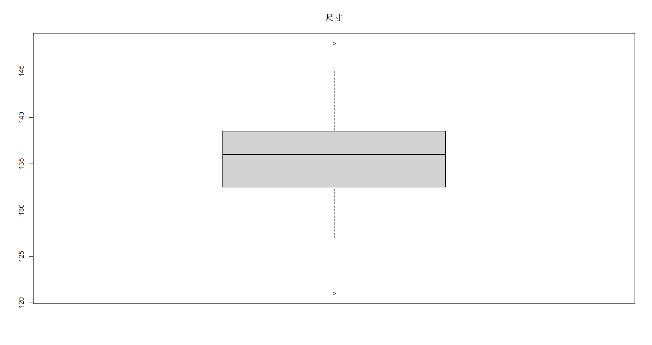
箱型圖
Q3+1.5*IQR
Q3
Median
Q1
Q1-1.5*IQR
Notes:
ff

Slide 14
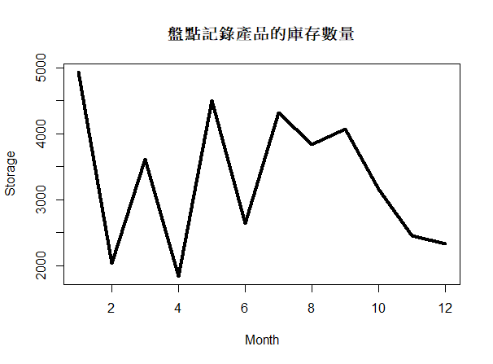
折線圖

Slide 15
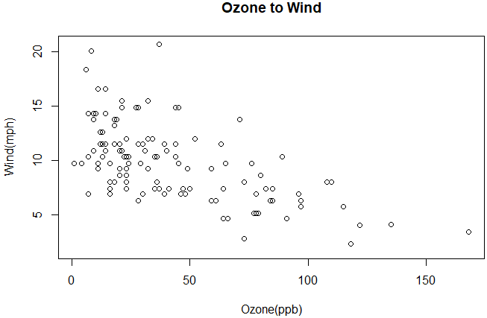
散佈圖

Slide 16
假設與檢定概念

Slide 17
假設檢定的定義
由樣本的資訊推論母體特徵
從公司隨機抽樣40人身高，求算平均數
推論
全公司的平均身高為多少
假設：在不清楚母體實際狀況下，依據合理的統計推理來推論母體參數數值
檢定：利用抽樣出來的少數樣本資料，來檢驗對母體參數的假設是否正確
可以檢證真因
可以了解對策是否有效

Slide 18
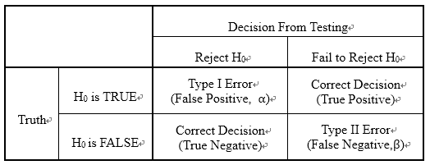
假設檢定的統計名詞
(樣本檢定的)
p值
用來判斷允許錯誤的最大機率值
用來確定結果的統計顯著性
樣本能代表母體的可能性機率
顯著水準(α值)：檢定接受或拒絕的判斷標準
常用設定α=0.05，0.1表示寬鬆、0.01表示嚴苛
假設檢定：用來通過一組樣本的資訊推論母體特徵
Ho：虛無假設
無顯著影響、無差異、無罪
Ha：對立假設
有顯著影響、有差異、有罪
倘若p>α(0.05)，則無顯著影響（不拒絕Ho、拒絕Ha）
倘若p<α(0.05)，則有顯著影響（拒絕Ho、不拒絕Ha）
(未知的)
1-α
1-β
Notes:
#錯誤：
#(1) Type 1 Error(誤殺)：把好品檢驗成壞品的風險(α=0.05)(加班再生產)
#(2) Type 2 Error(露放)：把壞品檢驗成好品的風險(β=0.20)(客訴的來源)

Slide 19
假設檢定程序
決定假設項目
Ho：天氣溫度對檸檬水銷售額的影響無顯著影響
Ha：天氣溫度對檸檬水銷售額的影響有顯著影響
決定顯著水準(α值)
廣泛常用是0.05
進行樣本抽樣
必須隨機抽樣
抽樣資料數>=30
統計分析與結論
透過p值來判斷是否接受或拒絕Ho和Ha

Slide 20
相關性及迴歸

Slide 21
相關分析
描述事物相互之間關係的密切程度，並且使用適當的統計指標表示出來的過程
正相關or負相關
強相關or弱相關
Examples
身高與體重
房價與房子坪數
行銷廣告投入與銷售額
員工薪酬福利與員工流動率
專案時間與專案品質
科技接受度與行動支付意願

Slide 22
相關性/相關係數
探討兩變數之間相關程度
X(數值型)←→Y(數值型)
相關係數(r)
介於-1到1之間
r>0：正相關
r<0：負相關
|r|、abs(r)強弱
1.0~0.7：強線性相關
0.7~0.3：中等線性相關
0.3~0.0：弱線性相關

Slide 23
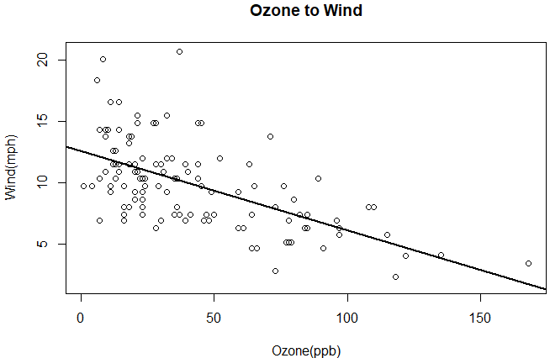
迴歸分析
監督式學習
建立X、Y兩變數之間關係的數學模式
X(數值型)→Y(數值型)
迴歸式：Y = f(X) = a*X + b

Slide 24
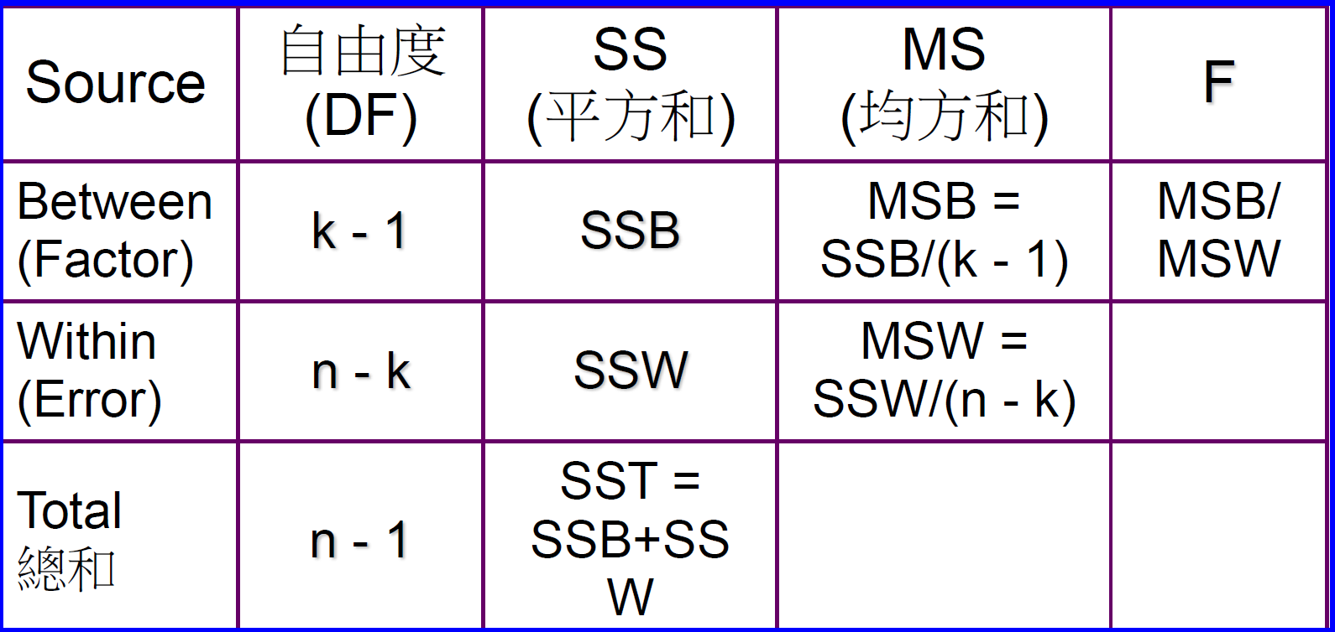
迴歸ANOVA檢定
判斷迴歸模型的好壞
透過ANOVA的F檢定來檢定X與Y之間是否有顯著之迴歸關係
迴歸式：Y = f(X) = a*X + b
Ho: a = 0
Ha: a ≠ 0
倘若p>α，則X和Y無線性迴歸關係（不拒絕Ho、拒絕Ha）
倘若p<α，則X和Y有線性迴歸關係（拒絕Ho、不拒絕Ha）
Notes:
𝐇𝟎: 𝜷𝟏=0 (X與Y之間沒有線性關係；或對預測Y而言，迴歸模式 無法提供有用之資訊)
𝐇𝟏: 𝜷𝟏≠0 (X與Y之間有線性關係，即斜率不為0；或在預測Y上， 迴歸模式有用)

Slide 25
複迴歸分析
監督式學習
建立多個X與單個Y之間關係的數學模式
X1、X2、X3…(數值型)→Y(數值型)
迴歸式：Y = f(X1, X2, X3,…) = a1*X1 + a2*X2 + a3*X3 +…+ b

Slide 26
分群

Slide 27
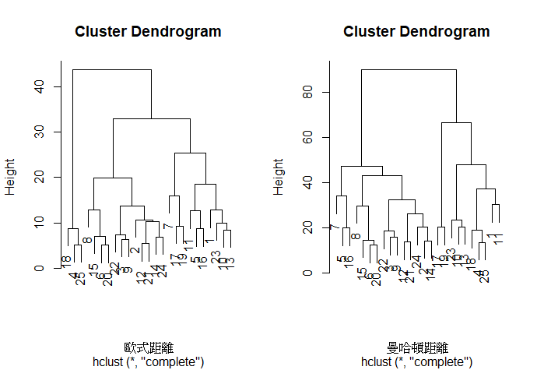
Hierarchical分群
非監督式學習
主要是以資料之間的「距離」遠近去做階層式的劃分
沒有訓練的過程，直接把整個資料丟進去執行
無法分析準確性
距離方法
歐式距離
曼哈頓距離
Notes:
You need to take a look at clustering metrics to evaluate your predicitons, these include
Homegenity Score
V measure
Completenss Score and so on

Slide 28
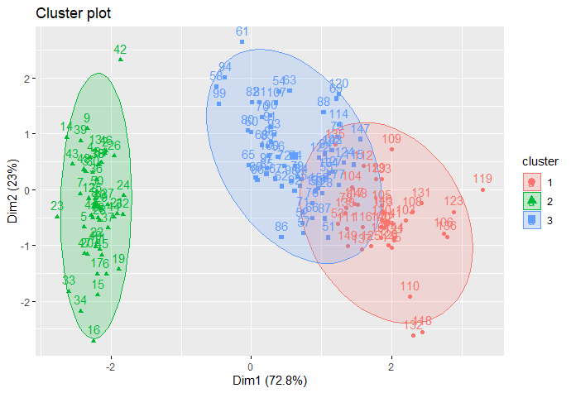
K-Means分群
非監督式學習
主要是機器使用演算法自動將資料分成K個群聚(cluster)
沒有訓練的過程，直接把整個資料丟進去執行
無法分析準確性
自己選定K
Notes:
You need to take a look at clustering metrics to evaluate your predicitons, these include
Homegenity Score
V measure
Completenss Score and so on

Slide 29
課後心得

Slide 30
課後心得
比較多著重於講授基礎統計的概念（內容屬於初學者的程度）
解釋統計學的專有名詞（Ex.平均數、中位數、標準差、母體及樣本、假設檢定等）
一些初步的機器學習的概念（Ex.監督式學習：迴歸、分類；非監督式學習：分群）
幾個常見統計圖表（Ex.長條圖、直方圖、圓餅圖等）
有額外補充Azure Machine Learning工具
微軟的這套工具經由透過圖形介面化的方式，讓每個人都能夠簡單操作就能做機器學習的數據分析
有很多ML的模型都可以用
前提是資料必須是要完美處理過才可做（有明確的X、Y欄位）
假如資料是未完美處理的，這工具也是無用武之地
這工具是付費軟體

